Slide 1
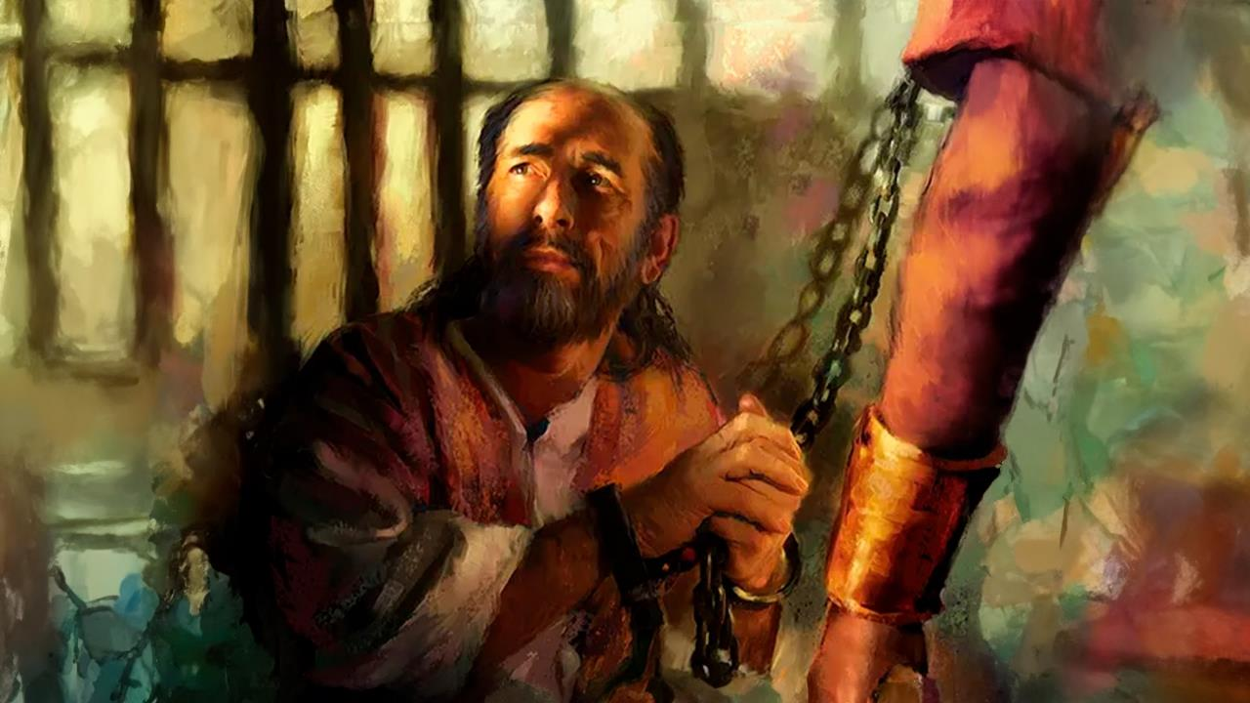
ALITESWA, LAKINI HAKUACHWA
Lessoni ya 1 kwa ajili ya Januari 3, 2026

Slide 2

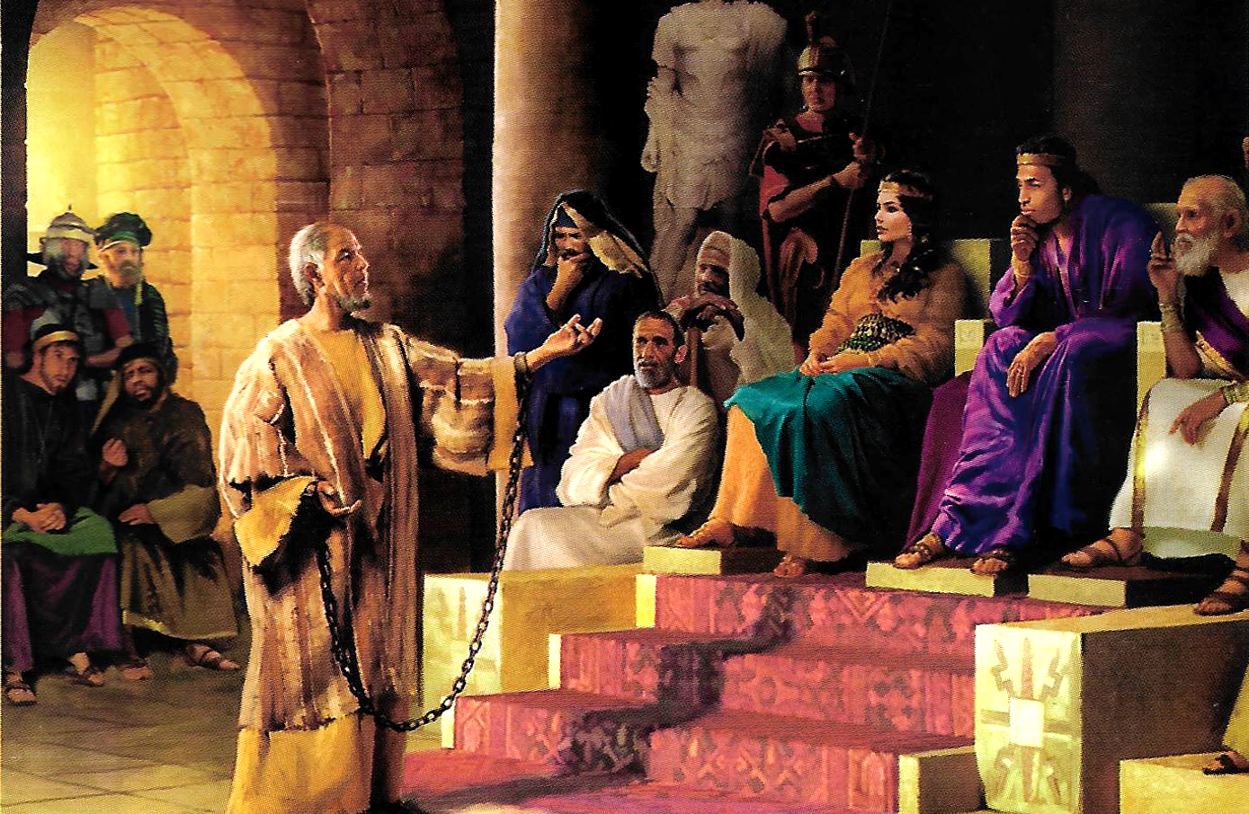
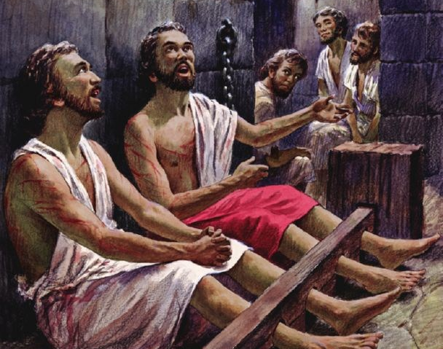
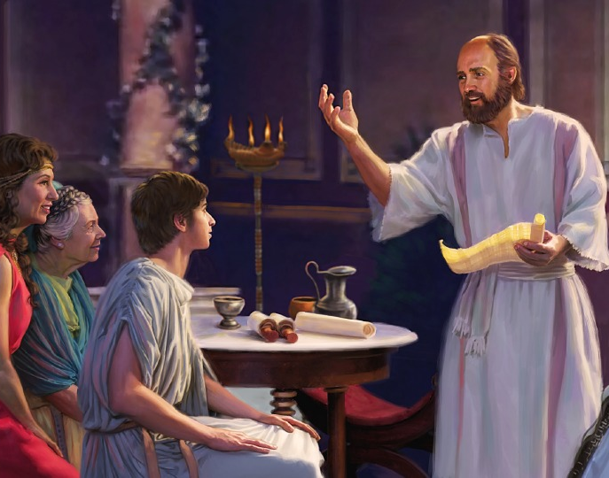
Furahini katika Bwana siku zote. Tena nitasema, furahini! Wafilipi 4:4

Slide 3

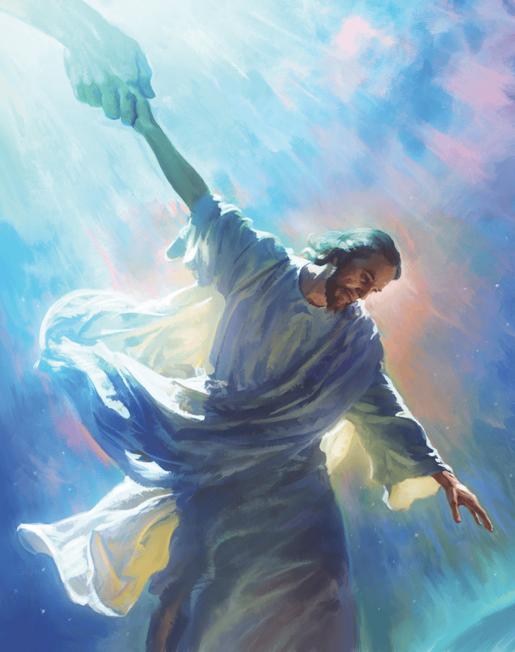


Katika huduma yake yote, Paulo alianza kuwasilisha, kwa wale wote ambao wangemsikiliza, yeye pekee mwenye uwezo wa kuunganisha Mbingu na Dunia: Yesu Kristo, Mwokozi.
Kwa kuandika barua zake kwa Wafilipi na Wakolosai, alifanya kila linalowezekana kuleta kanisa karibu na Mbinguni, na Wakristo karibu na kila mmoja.
Kwa kufanya hivyo, alituonyesha jinsi kanisa la Mungu leo linaweza kuungana na Mbingu kutimiza Agizo ambalo Yesu alitukabidhi.
Mwandishi wa nyaraka:
Pablo afungwa gerezani.
Balozi katika minyororo.
Wapokeaji
Historia ya Filipi.
Historia ya Kolosai.
Makanisa ya Filipi na Kolosai.

Slide 4
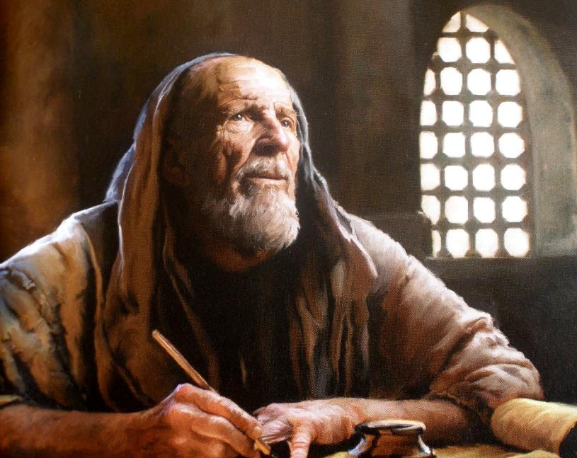

MWANDISHI WA NYARAKA

Slide 5

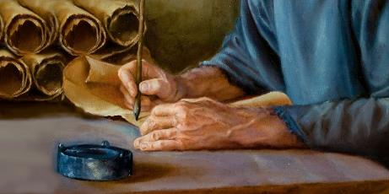
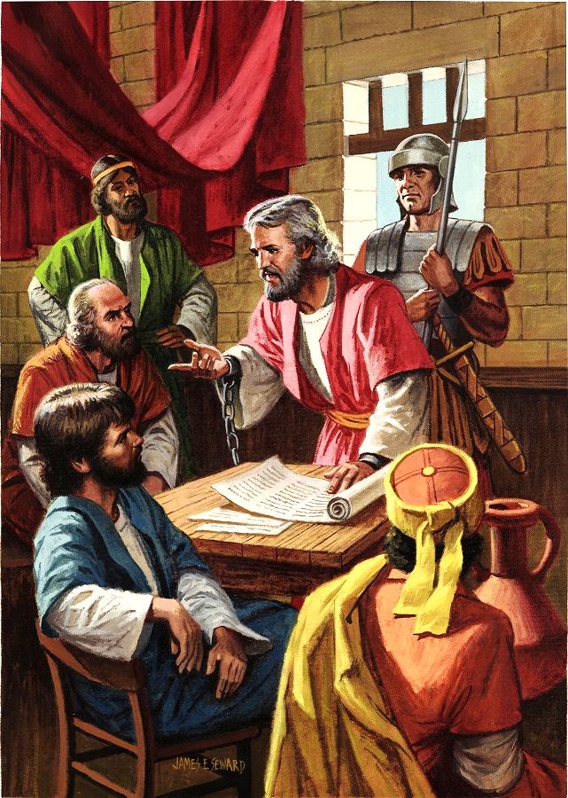
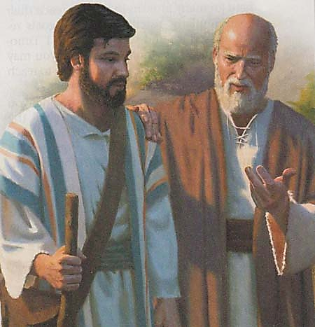
PABLO AFUNGWA GEREZANI
"Paulo, mfungwa wa Kristo Yesu, na Timotheo ndugu yetu, kwa Filemoni mpendwa wetu na mfanyakazi mwenzetu" (Filemoni 1:1)
Wakati wa kifungo chake cha kwanza huko Rumi – kati ya 60 na 62 BK – Paulo aliandika angalau nyaraka tano: kwa Waefeso, kwa Wafilipi, kwa Wakolosai, kwa Filemoni, na kwa kanisa la Laodikia (ambalo halijatufikia).
Kwa kuwa hakukuwa na mashtaka mazito dhidi yake, aliruhusiwa kuishi katika nyumba ya kukodisha, daima akilindwa na askari wa Kirumi (Matendo 28:16). Hii ilimruhusu kuendelea kuhubiri injili, hata kwa Mlinzi wa Mfalme mwenyewe ( Flp. 1:13).
Kuchunguza nyaraka, tunaweza kuona kwamba Paulo alikuwa na washiriki wengi (Kol. 4:7-14; Flp. 23 - 24 Alikuwa pia akiwasiliana na nyumba ya Kaisari (Flp. 4:22)
Paulo alikuwa na matumaini ya kuachiliwa hivi karibuni (Flp. 22), tumaini ambalo hakuwa nalo tena wakati wa kifungo chake cha pili (2 Tim. 4:6)

Slide 6

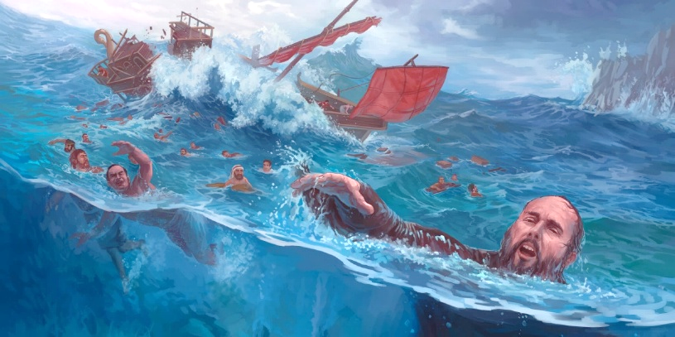
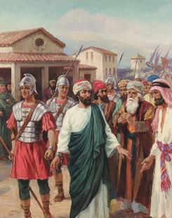
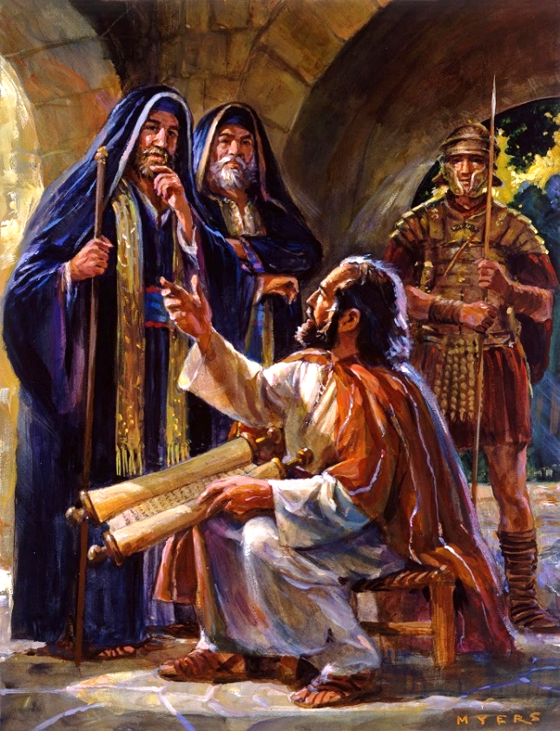
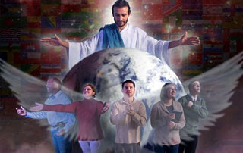
BALOZI KATIKA MINYORORO
"ambayo mimi ni balozi katika minyororo. Ombeni ili niitangaze bila woga, kama ipasavyo” (Waefeso 6:20)
Kuanzia wakati alipoamua kuwa balozi wa Kristo, maisha ya Paulo hayakuwa rahisi (2 Kor. 6:4-5).
Biblia inarekodi vifungo vitatu tu vya Paulo kabla ya kupelekwa Rumi: huko Filipi ( Matendo 16:22-24); Yerusalemu ( Matendo 23:10); na Kaisaria ( Matendo 23:33-35). Lakini hakika kulikuwa na wengine kadhaa (2 Wakorintho 11:23).
Katika shida hizi zote, Paulo hakuwahi kujiona hana msaada (2 Kor. 4:7-9). Hakuweza kuhubiri kwa uhuru, akawa "balozi katika minyororo" (Efe. 6:20
Mtazamo wa Paulo unatufundisha kwamba tunapopitia shida kwa kuhubiri injili, lazima tuweke tumaini letu kamili kwa Mungu; daima tukumbuke Neno lake (2 Tim. 2:15); na kushikamana na Roho Mtakatifu, Mfariji ambaye hutupa nguvu na ujasiri (Zek. 4:6)

Slide 7
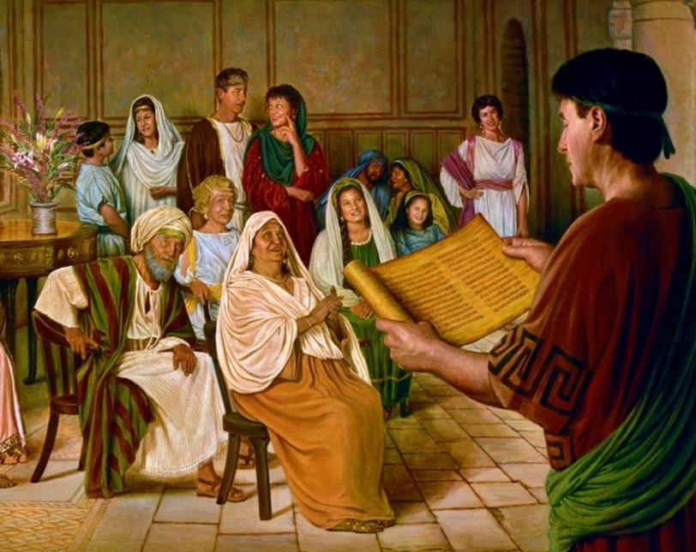

WAPOKEAJI

Slide 8

“Mtume Paulo alihisi jukumu kubwa kwa wale walioongoka chini ya kazi zake. Zaidi ya yote, alitamani wawe waaminifu, "ili nipate kufurahi katika siku ya Kristo," alisema, "kwamba sikukimbia bure, wala kufanya kazi bure." Wafilipi 2:16. Alitetemeka kwa sababu ya matokeo ya huduma yake. Alihisi kwamba hata wokovu wake mwenyewe unaweza kuhatarishwa ikiwa atashindwa kutimiza wajibu wake na kanisa linapaswa kushindwa kushirikiana naye katika kazi ya kuokoa roho.”
EGW (The Acts of the Apostles, uk. 591)

Slide 9

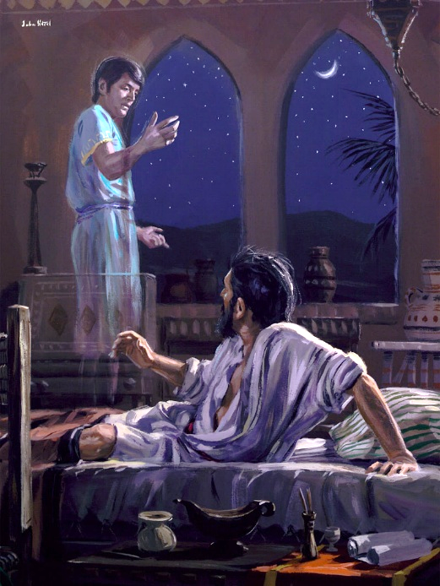
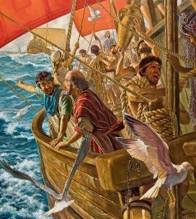
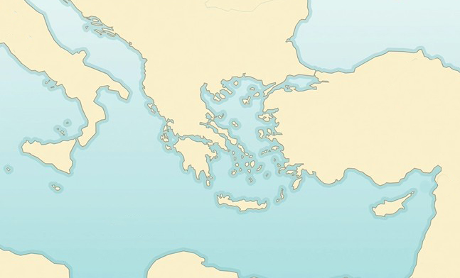

HISTORIA YA FILIPI
“Na maono yalimtokea Paulo usiku. Mtu mmoja wa Makedonia alisimama na kumsihi, akisema, ‘Vuka kwenda Makedonia utusaidie’ (Matendo 16:9)
Jimbo la Makedonia
Filipi
Neapolis
Bithinia
Samothrace
X
Wakati wa safari yake ya pili ya umishonari, mipango ya Paulo ilichukua zamu. Roho Mtakatifu alikuwa akiongoza hatua zake (Matendo 16:6-12):
Troa
Mysia
Galatia
Frigia
Paulo alikwenda Frigia (6a)
Hakuweza kuhubiri huko au huko Galatia (6b)
Aliwasili Mysia (7a)
Alijaribu kwenda Bithinia, lakini hakuweza (7b)
Alikwenda Troa, ambapo alikuwa na maono (8-10)
Alisafiri kwa meli hadi Samothrace (11a)
Kutoka huko hadi Neapoli (11b)
Mwishowe, aliwasili Filipi (12)
(Matendo 16:6-12).
Filipi ilikuwa mahali pa kuchaguliwa na Roho Mtakatifu kuanza kuhubiri Injili huko Ulaya. Kama jiji kamili la Kirumi, Wafilipi walisamehewa kulipa kodi na walishikilia uraia wa Kirumi kwa kuzaliwa.

Slide 10

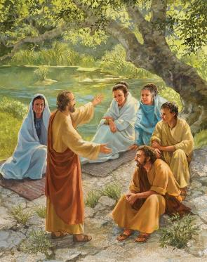
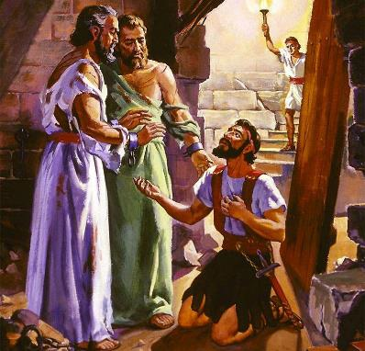
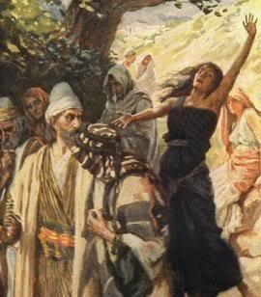
HISTORIA YA FILIPI
“Na maono yalimtokea Paulo usiku. Mtu mmoja wa Makedonia alisimama na kumsihi, akisema, ‘Vuka kwenda Makedonia utusaidie’ (Matendo 16:9)
Desturi ya Paulo alipofika katika mji mpya ilikuwa kutembelea sinagogi. Lakini huko Filipi hakukuwa na sinagogi! Siku ya Sabato walipata mahali pa ibada na huko waliwahubiria wanawake waliokusanyika ( Matendo 16:13).
Kutoka kwa mkutano huu kuliibuka muongofu wa kwanza wa Ulaya: Lydia. Alibatizwa, pamoja na familia yake yote (Matendo 16:14-15).
Lakini adui hakubaki bila kazi. Alihimiza mpiga ramli kuchanganya akili za watu kwa kujifanya kumuunga mkono Paulo ( Matendo 16:16-17). Msichana alipoachiliwa, matatizo ya Paulo na Sila yalianza ( Matendo 16:18-24).
Matokeo yake: wongofu wa mlinzi wa gereza na familia yake ( Matendo 16:25-33). Hakuna shaka kwamba Injili iliingia Ulaya kwa nguvu na mwongozo wa Roho Mtakatifu.

Slide 11

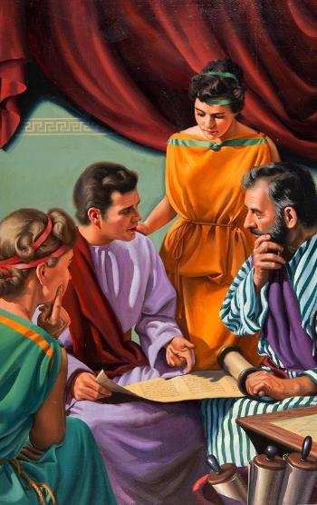
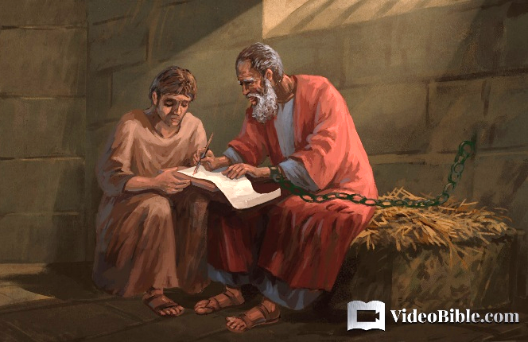
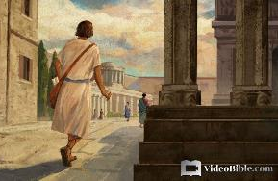
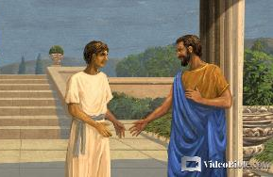
Historia ya Kolosai.
"Kama vile mlivyojifunza kutoka kwa Epafra, mtumishi mwenzetu mpendwa, ambaye ni mtumishi mwaminifu wa Kristo kwa niaba yenu" (Wakolosai 1:7)
Epafra alikuwa mwenzake wa Paulo wakati wa kufungwa kwake huko Roma (Flp. 23). Mzaliwa wa Kolosai (Kol. 4:12), yeye ndiye aliyeanzisha injili katika mji huo (Kol. 1:7).
Kolosai ulikuwa mji katika mkoa wa Frigia, karibu na Laodikia na Heriapolis, ambapo Epafra pia alihubiri (Kol. 4:13). Ilikuwa na idadi kubwa ya Wayahudi. Mmoja wa Wayahudi mashuhuri walioishi huko alikuwa Filemoni, mfanyakazi mwenzake wa Paulo, ambaye kanisa lilikutana katika nyumba yake (Fil. 1-2
Mmoja wa watumwa wa Filemoni, Onesimo, alikimbilia Rumi, ambapo alimkubali Yesu kupitia Paulo (Flp. 10:11 Kwa kumrudisha Onesimo kwa bwana wake, Paulo alionyesha jinsi uhusiano kati ya mabwana na watumwa, au wakubwa na walio chini yake, unapaswa kuwa (Flp. 12-17

Slide 12

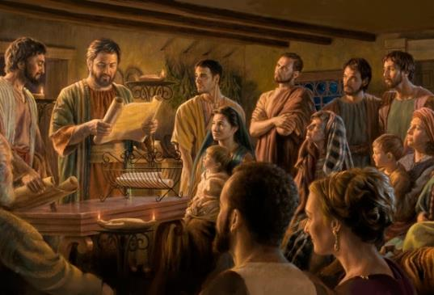
MAKANISA YA FILIPI NA KOLOSAI
"Paulo na Timotheo, watumwa wa Yesu Kristo, kwa watakatifu wote katika Kristo Yesu walioko Filipi, pamoja na maaskofu na mashemasi" (Wafilipi 1:1)
Utangulizi wa barua kwa Wafilipi na kwa Wakolosai, ambazo zinafanana sana, zinatuonyesha mambo mawili muhimu ( Flp . 1:1; Kol. 1:1-2):
Machoni pa Mungu, washiriki wa kanisa ni watakatifu na waaminifu, licha ya makosa yao.
Katika kanisa kuna amri, ambapo baadhi ya washiriki wake wana mamlaka na wajibu zaidi kuliko wengine:
Paulo ni mtume, kiongozi wa ngazi ya juu
Timotheo ni mshirika wake (mchungaji)
Maaskofu ni viongozi wa eneo husika (wazee)
Mashemasi huongoza kanisa
Akiwa gerezani, Paulo anawashukuru Wafilipi kwa msaada waliomtuma (Flp . 4:18).
Kwa Wakolosai, anawatuma washirika wake kuwafariji (Kol. 4:7-9).

Slide 13

“Hebu tuzingatie uzoefu wa Paulo kwa muda mfupi. Wakati ule ule ambapo ilionekana kwamba kazi za mtume zilihitajika zaidi kuimarisha kanisa lililojaribiwa na kuteswa, uhuru wake uliondolewa, na alifungwa minyororo. Lakini huu ulikuwa wakati wa Bwana kufanya kazi, na ushindi wa thamani ulipatikana.
Wakati wa kuonekana kabisa Paulo aliweza kufanya kidogo, basi ilikuwa kwamba ukweli ulipata mlango wa kuingia kwenye jumba la kifalme. Sio mahubiri ya ustadi ya Paulo mbele ya watu hawa wakuu, lakini vifungo vyake viliwavutia. Kupitia utumwa wake alikuwa mshindi wa Kristo. Uvumilivu na upole ambao alijisalimisha kwa kifungo chake kirefu na kisicho cha haki uliwaweka watu hawa katika hali ya kupima.”
EGW (Reflecting Christ, Desemba 10)

